Slide 1
Linguagens de Programação I
Aula 1 – Configurando o Ambiente de Trabalho
Prof. Jorge Arthur Schneider Aranda

Slide 2


Cronograma
UNIDADE I – HTML e CSS
Configurando o ambiente de trabalho
Conceito HTML (tags principais)
Formulários HTML
Folhas de Estilo (CSS)

Slide 3
Configurando o Ambiente de Trabalho
Para utilizar PHP e MySQL necessitaremos de um servidor web com PHP integrado e um banco de dados MySQL.
Desta forma se torna necessário a instalação de alguns softwares.
Nos laboratórios utilizamos o WampServer.

Slide 4

Configurando o Ambiente de Trabalho
WampServer - Ambiente para desenvolvimento web no Windows, permitindo a criação de Aplicações Web com:
Apache
MySQL
PHP

Slide 5

Configurando o Ambiente de Trabalho
XAMPP - Ambiente para desenvolvimento PHP multi-plataforma que permite utilizar:
Apache
MySQL
PHP
Perl
Python

Slide 6
Configurando o Ambiente de Trabalho
MySQL Workbench - Ferramenta visual unificada para arquitetos de banco de dados, desenvolvedores e DBAs. O MySQL Workbench fornece modelagem de dados, desenvolvimento de SQL e ferramentas de administração abrangentes para configuração de servidor, administração de usuários, backup e muito mais. O MySQL Workbench está disponível no Windows, Linux e Mac OS X.

Slide 7
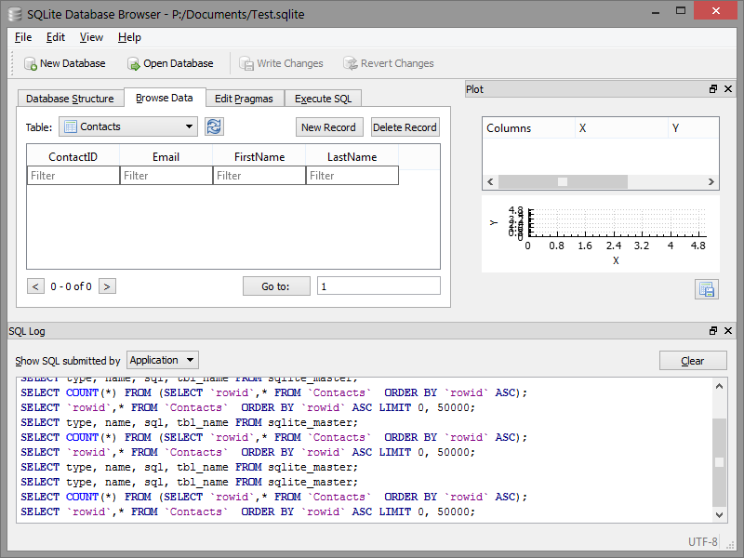
Configurando o Ambiente de Trabalho
DB Browser for SQLite Portable - Ferramenta visual usada para criar, projetar e editar arquivos de banco de dados compatíveis com o SQLite.

Slide 8
Atividade

Slide 9
Meu primeiro Site
Criar um site:
Localize a pasta onde devem ser adicionados os arquivos para o site (c:\wamp\www)
Baixe os arquivos: https://tinyurl.com/atividade-lp-1.
Abra o html como navegador, depois abra em algum editor de codigo (VSCODE) e edite alterando os valores e atualizem a página para vê-la mudando, faca testes e se adapte a estrutura do html.

